Slide 1
2021.10.27(加班)~2021.10.28
工作日報
記錄人：葉柏漢
記錄日期：2021.10.28
工作時間：
18:00~19:00
13:30~17:30

Slide 2

本日工作事項
Day work
型式設計知識庫調整(加班)
修改各項功能的標題
修正bug

Slide 3
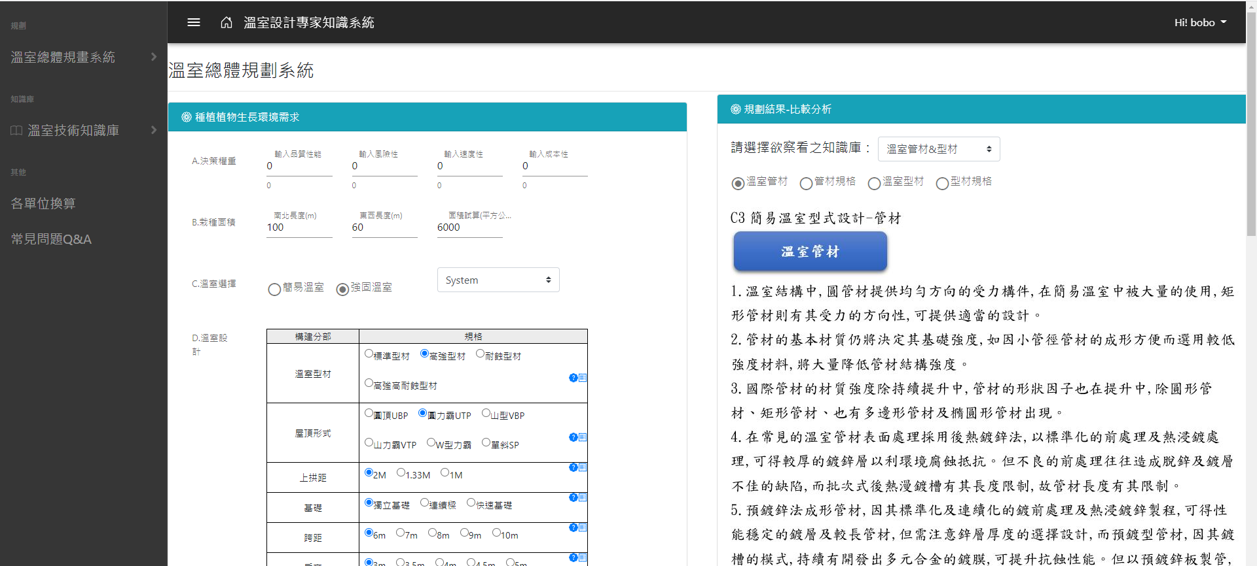
修改排版
Project planning
讓知識庫一打開頁面就有預設的畫面

Slide 4
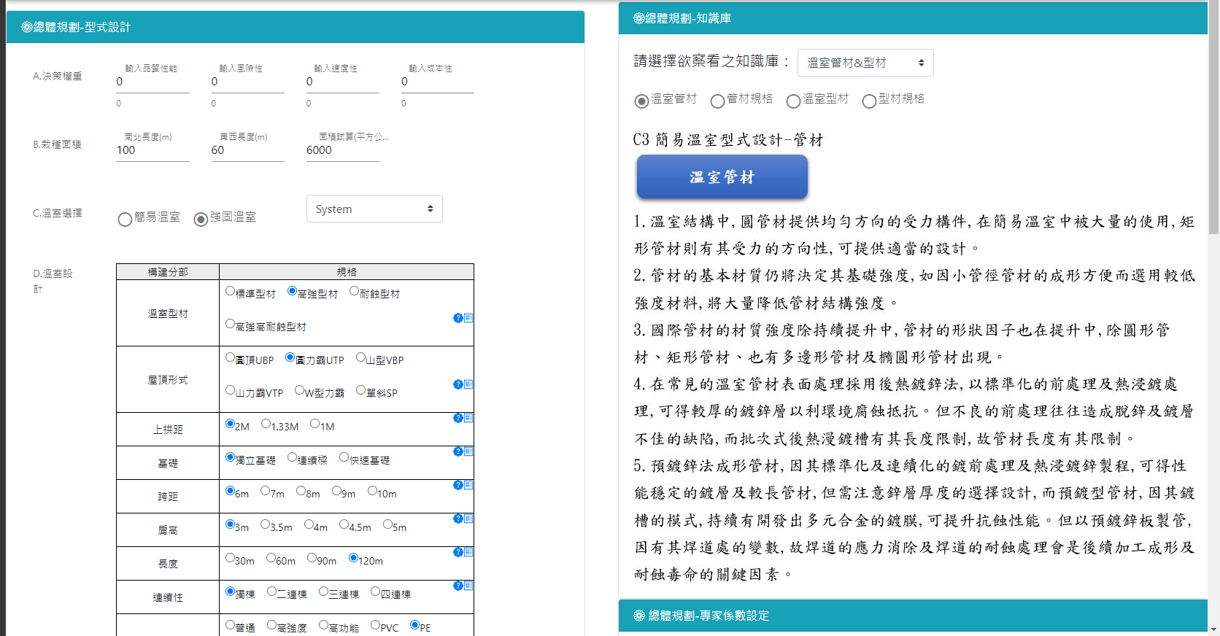
修改標題
Project planning

Slide 5
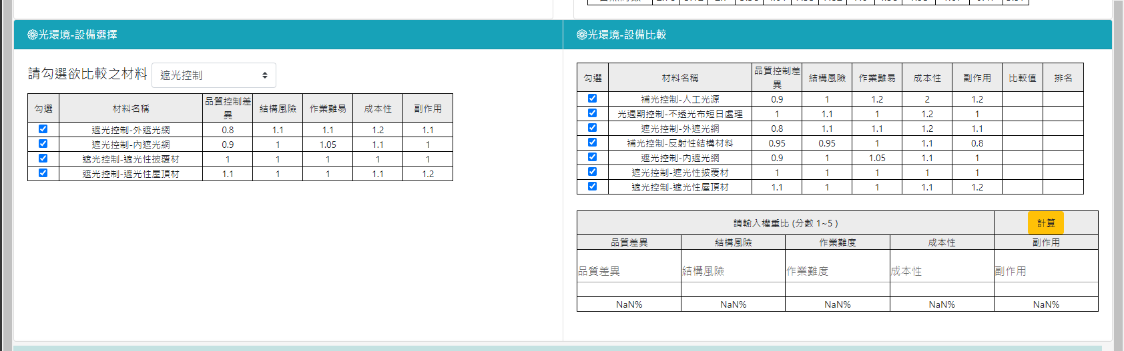
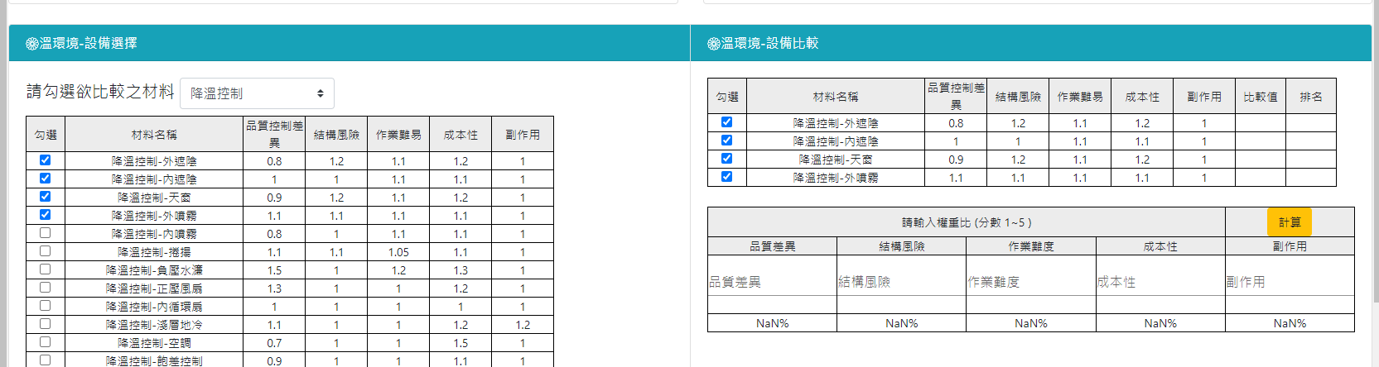
修改標題
Project planning

Slide 6
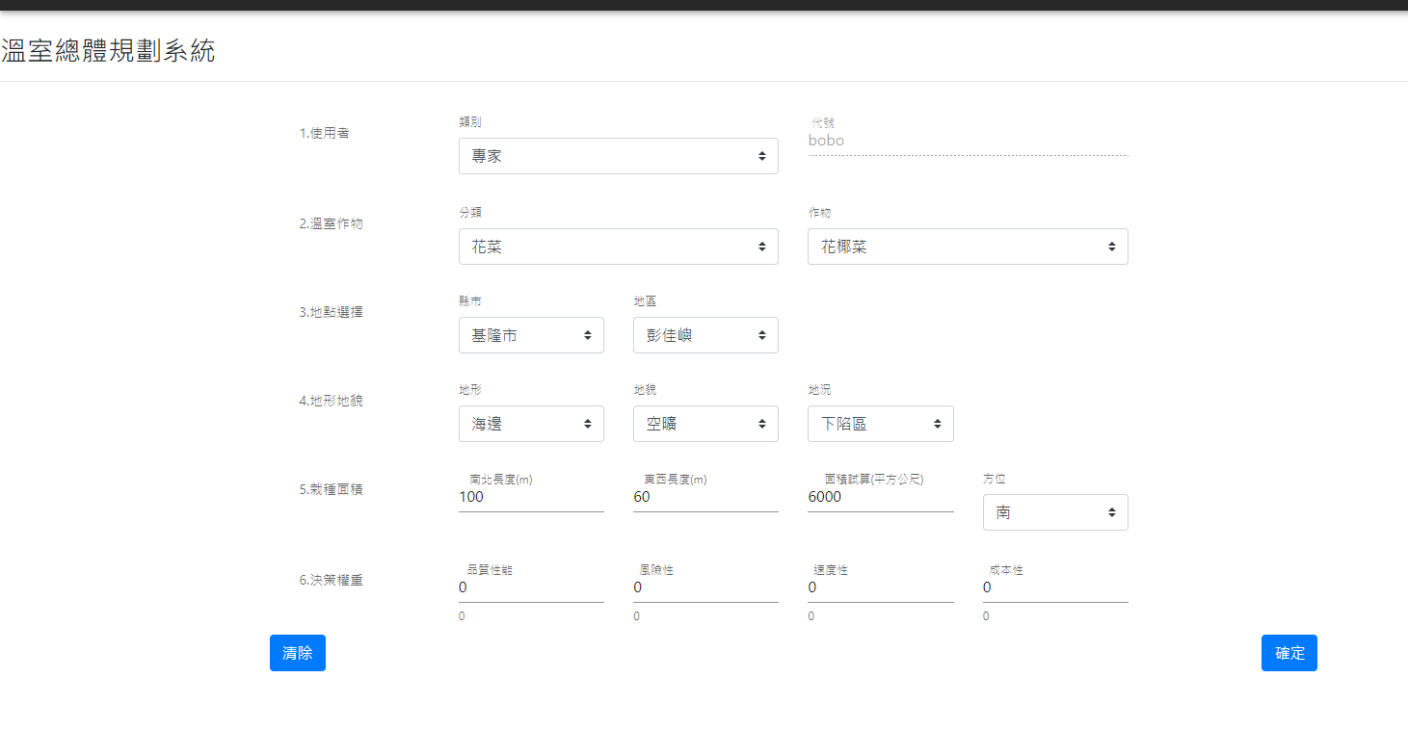
修改排版
Project planning
跑不出資料庫內預設的資料 已解決

Slide 7
謝謝觀看

